Slide 1


한국교회사

Slide 2
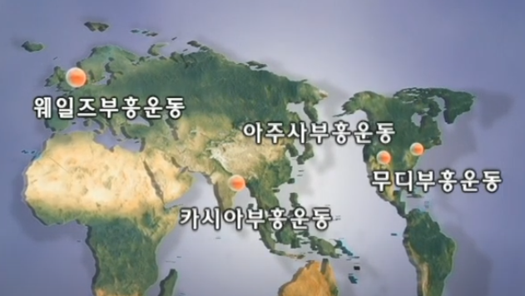
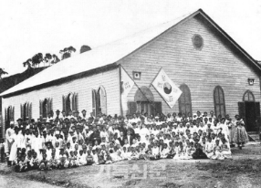
한국교회 “부흥”
▶1903년 원산부흥운동 영적대각성운동 < 3대부흥>
선교사 하디 : “자신의 교만과 실수를 공개적으로 자복” >
▶1907년 평양대부흥 1월 장대현 교회 선교사 이길함 장로 길선주
▶1909년 백만인구령운동 “( 모라비안공동체. 중국내지선교회 허드슨테일러. 인도 월리엄캐리)

Slide 3
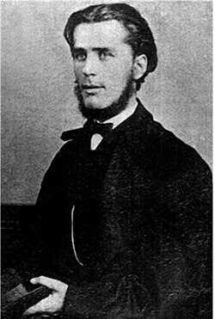
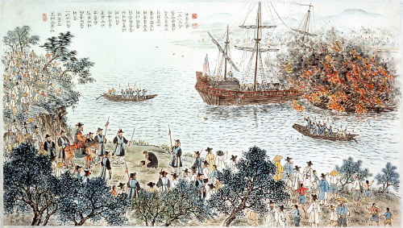
한국교회 “부흥”
박충권병사) 내가 서양 사람을 죽이는 중에 한사람을 죽인 것은 내가 지금 생각할수록 이상한 감이 있다.
내가 그를 찌르려고 할때에 그는 두 손을 마주잡고 무삼 말을 한 후 붉은 베를 입힌 책을 가지고 우스면서 나에게 밧으라 권하였다.
그럼으로 내가 죽이기는 하엿스나 이 책을 밧지 않을 수가 없어셔 밧아왔노라.

Slide 4
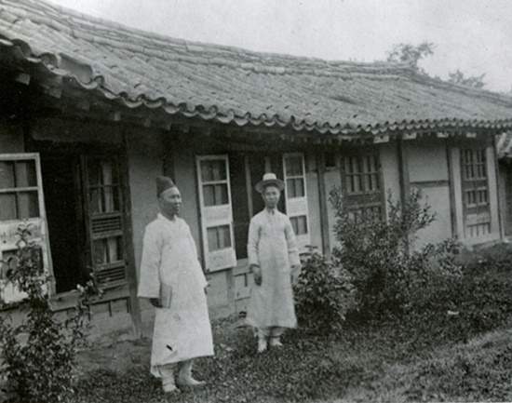
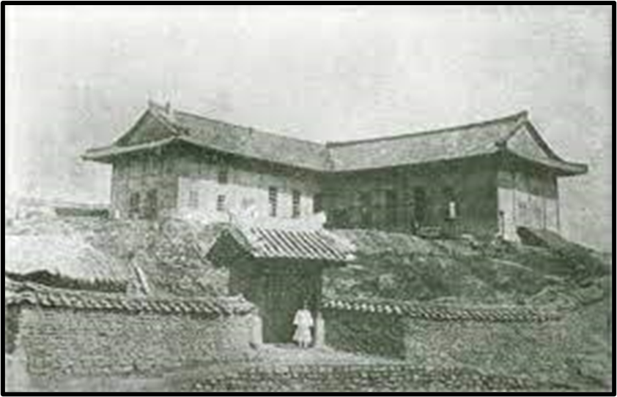
한국교회 “부흥”
길선주는 1년 전 세상을 떠난 자신의 친구의 재산을 정리하면서 당시 100달러에 해당하는 거금을 착복한 것이다.
성령께서 그의 심령을 비취시자 견딜 수가 없었던 것이다. 이날 길선주는 자신이 은혜를 막고 성령의 임재를 막는 아간이라며 많은 회중들 앞에 공개적으로 자신의 죄를 고백했다
▶토마스선교사 순교1866
▶박충권병사 1899
▶안주널다리교회=>장대현교회

Slide 5
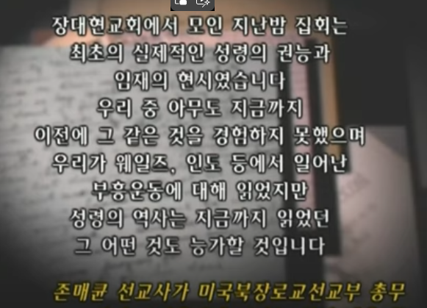
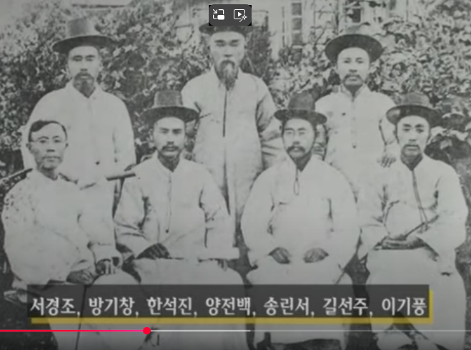
최초 파송선교사 ”
한국교회 “부흥”

Slide 6
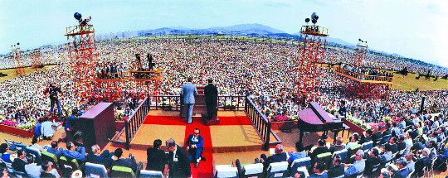
한국교회 “부흥”
▶ 일제 강점기 1910-1945 신사참배 거부
▶ 해방와 6.25 전쟁 / 1960~70년대
▶1973년 빌 그래함 전도대회 <매일 50만명 320만명 참가>

Slide 7
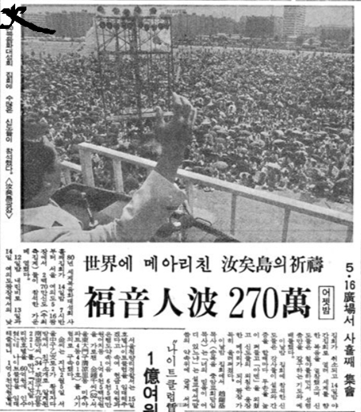
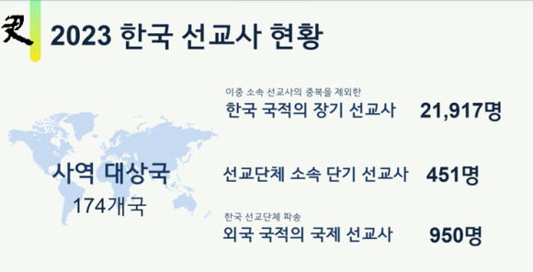
한국교회 “부흥”
▶1980년 세계복음화대성회
(10만선교사 파송 : 여권이 없던 시절
▶1981.6.28 영흥 교회(44주년)
- 석수1동 183번지
▶비전은 “너희는 세상의 빛이라(엡 5:8)”
1. 외국 선교를 위해 기도할 것. <결단>
​2. 선교 후원에 참여할 것.
​3. 자녀를 키워 헌신시키겠다는 대리헌신.
​4. 본인이 장단기로 헌신할 것.
Target2030”은 2030년까지 10만 명의 선교사를 파송하여 세계복음화를 완성하자

Slide 8

단기선교훈련의 구체화 : 하나님의 일과 사람의 일을 구분한다
▣ 하나님의 일은 말씀을 통해서 기도와 찬송하며 전진한다
▶ 선교는 복음과 사랑을 품고 나간다
▶ 선교를 통해서 성령의 9가지 열매를 맺는다
(사랑/희락/화평/오래 참음/자비/양선/충성/온유/절제)
▶선교는 하나님의 꿈은 하나님의 마음과 뜻을 통해서
언약을 성취한다
▶선교는 시간과 재정훈련으로 돌파한다

Slide 9
한국교회 “부흥”
선교사라는 말은 단순한 직업이상의 무게를 지니죠 그들은 삶 전체를 통한 메시지를
전하려는 사람들입니다 말로만 복음을 전하기보다 자신이 살아가는 방식으로
믿음을 보여주고 그 안에서 섬기고 사랑하고 때로는 아파하기도 합니다
1. 낯선 땅에서의 헌신 2. 관계중심의 사역 3. 끝없는 배움과 낮아짐

Slide 10
선교사님의 편지
어제 인도 입국 때 출입국 직원이 저의 26년간의 출입국 기록을 확인하며 여러 질문들이 있었습니다.
이전보다 분위기가 무겁고 날카롭게 느껴졌고 이제는 그냥 넘어가지 않네요
기도하며 담담히 답했지만 심장은 계속 쿵쾅거렸습니다.
그래도 무사히 통과하여, 다시 부르신 곳에서 나아갑니다.
🔥합력하여 하나님의 나라 세우기
지금까지 어떤 이는 개인 후원으로, 또는 미션 펀드를 통하여서 혹은 무명으로 여러 모양으로 섬기며 중보하며 함께하였습니다
저도 때로는 직접 일하며 필요한 재정을 채우기도 했지요
현지 제자가 제자를 세우고, 새로운 곳에 복음이 전해지는 놀라운 은혜가 계속 지속될 수 있도록, 기도와 실질적인 동역으로 함께해 주세요. 마음에 감동이 되는 부분이 있다면, 편하게 참여의 뜻을 표시해 주세요.
중보 기도자 ( )
재정 후원자 ( )
행정 섬김이 ( )
선교지 탐방 ( )
작은 나눔도 큰 힘이 됩니다.
인도 하이데라바드 섬김이 이강산 드림

